Slide 1


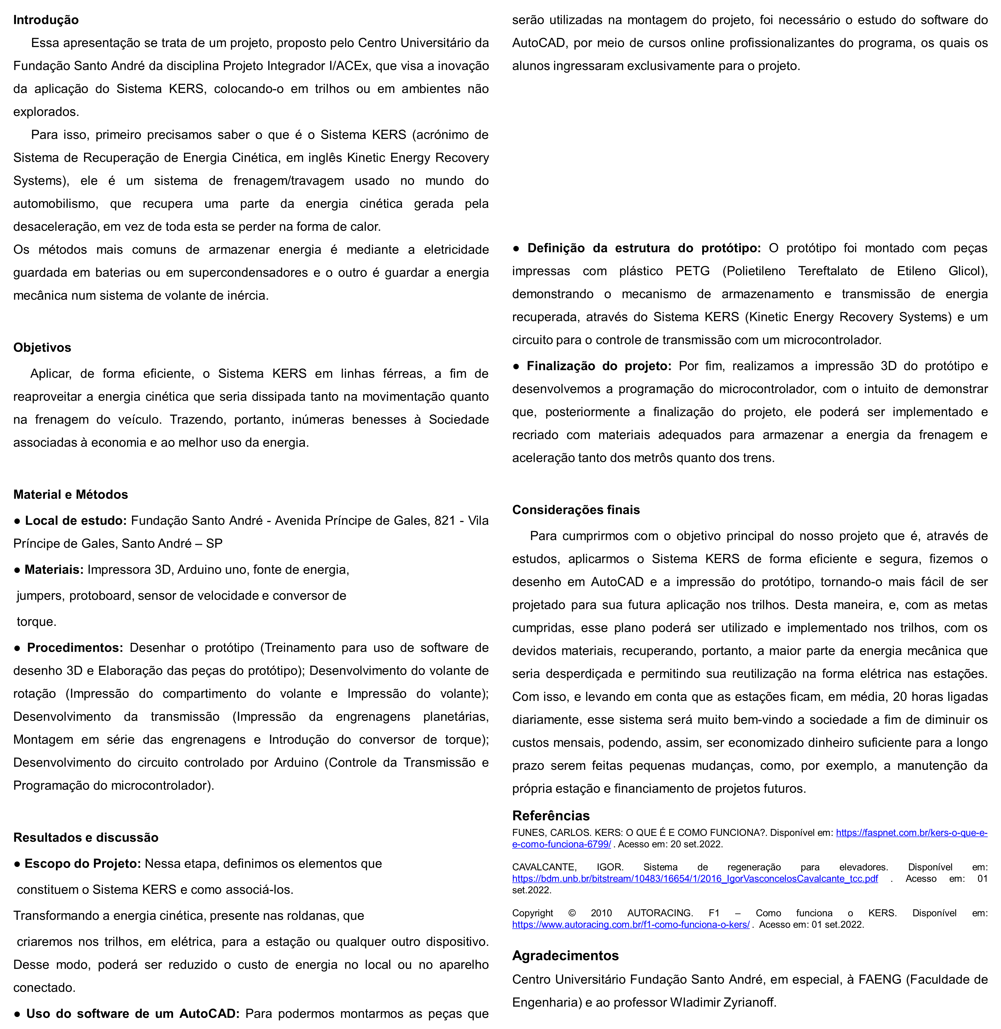
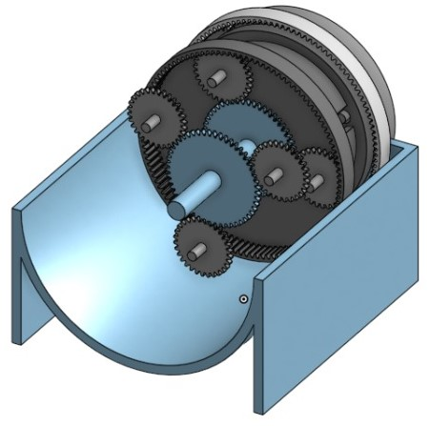
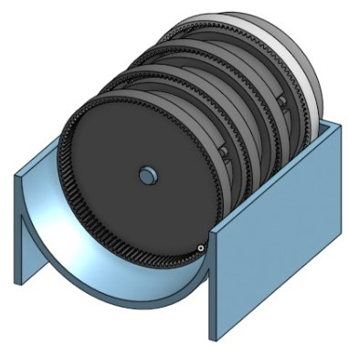
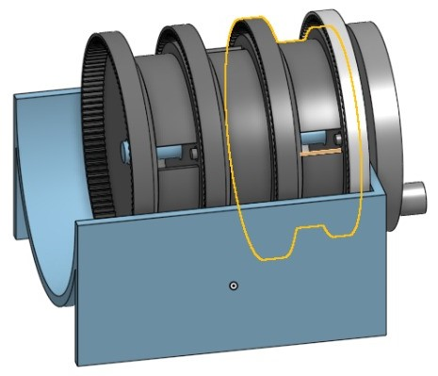
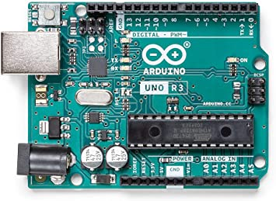
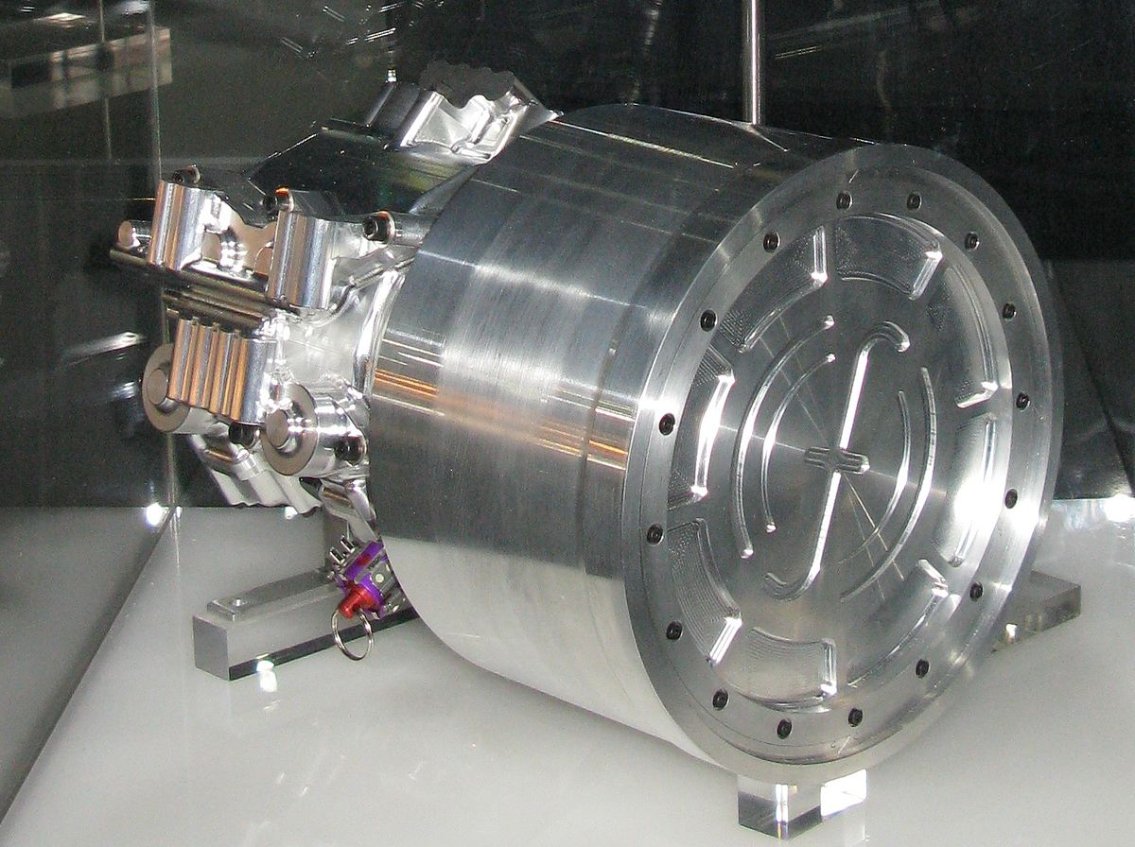
APLICAÇÃO DO SISTEMA KERS EM TRILHOS
CERRI, Vinícius^{1,3}; FIORETTI, Frederico^{1,3}; KAKAZU, Celso^{1,3} ; PEREIRA, Pedro Gonçalves^{1,3}; BRAZ, Gustavo^{1,3}; LACERDA, Leonardo^{1,3}; ZYRIANOFF, Wladimir^{2,3}
¹ Graduação, Curso de Engenharia – Ciclo Básico, vinicius.750896@engenharia.fsa.br, frederico.746046@engenharia.fsa.br, celso.750987@enganharia.fsa.br, pedro.743393@engenharia.fsa.br, gustavo.752571@engenharia.fsa.br, leonardo.752243@engenharia.fsa.br
² Professor Mestre, wladimir.zyrianoff@fsa.br
³Centro Universitário Fundação Santo André, Santo André, SP

